Slide 1
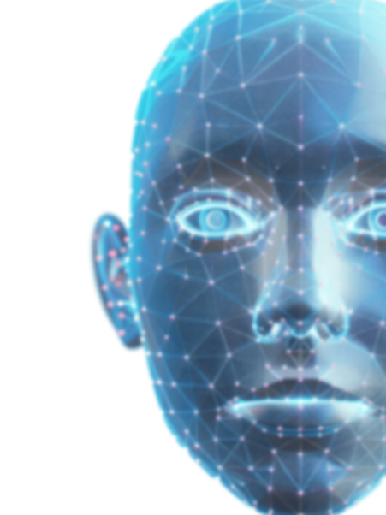
STATISTICAL AND MATHEMATICAL METHODS FOR ARTIFICIAL INTELLIGENCE
Analisi Comparativa di
Riduzione Dimensionale
Metodi Lineari vs Non-Lineari per
Face Recognition e Verification
Roberto Carriero • Massimiliano Leone
Laurea Magistrale in Ingegneria Informatica – Artificial Intelligence and Data Science
A.A. 2025/2026

Slide 2
Struttura della Presentazione
7 Capitoli • Analisi comparativa
1
Introduzione e Motivazioni
2
Framework Matematico
Contesto applicativo, curse of dimensionality, obiettivi del progetto
PCA, SVD, Autoencoder, SVM, Neural Network, metriche di similarità
3
Dataset e Preprocessing
4
Esperimenti: Riduzione Dimensionale
LFW, analisi sbilanciamento, pipeline preprocessing, mean face
Ablation study PCA, eigenfaces, training AE, confronto ricostruzione
5
Risultati: Face Recognition
6
Risultati: Face Verification
Protocollo sperimentale, risultati quantitativi, ROC curves, confusion matrix
Setup verifica, cosine vs euclidean, distribuzione similarità, heatmap
OBIETTIVO
Confronto rigoroso tra PCA (lineare) e Autoencoder (non-lineare) per riduzione dimensionale nel riconoscimento facciale

Slide 3
01
Contesto Applicativo
Face Recognition nei sistemi reali
Applicazioni
Requisiti Chiave
Sicurezza
1
Modelli leggeri e veloci
Controllo accessi, sorveglianza, autenticazione biometrica
Inferenza in tempo reale su dispositivi con risorse limitate
Mobile
2
Riduzione dimensionale
Sblocco smartphone (Face ID), app di autenticazione
Compressione feature per deployment efficiente
Embedded Systems
3
Alta accuratezza
Dispositivi a bassa potenza, IoT, edge computing
Precisione nel riconoscimento anche con variazioni
Motivazione: Perché la Riduzione Dimensionale?
Deployment Edge
Minore Latenza
Consumo Energetico
Storage Ridotto
Dispositivi con memoria limitata
Inferenza rapida in tempo reale
Meno calcoli = meno energia
Database più compatti

Slide 4
02
Il Problema: Curse of Dimensionality
Sfida matematica nell'high-dimensional space
Sfida Matematica
Curse of Dimensionality
Esempio Concreto
Immagine 64 × 47 pixel ⇒ D = 3,008 dimensioni
1. Distanze perdono significato
Tutti i punti diventano «equidistanti»
Ogni immagine è un punto in uno spazio 3,008-dimensionale
Spazio delle feature intrinsecamente sparso
2. Classificatori perdono potere
La maggior parte dello spazio è vuoto, i dati occupano una frazione infinitesimale
Overfitting più probabile
Volume concentrato sui bordi dell'ipercubo
In alta dimensione, il volume si concentra nelle regioni estreme
3. Distanze non discriminanti
Dati necessari crescono esponenzialmente
Impossibile distinguere similarità
Per coprire lo spazio servono O(eD) campioni
Soluzione: Riduzione Dimensionale
Proiettare i dati in uno spazio di dimensione inferiore preservando l'informazione rilevante

Slide 5
03
Obiettivi del Progetto
Domanda di ricerca centrale
1
Riduzione Dimensionale
2
Classificazione
PCA (SVD) vs Autoencoder
SVM vs Neural Network
Confronto tra approccio lineare e non-lineare
Valutazione di classificatori lineari e non-lineari su feature ridotte
Analisi varianza spiegata e MSE ricostruzione
Accuracy, F1-Score, ROC-AUC
3
Face Verification
4
Ablation Study
Cosine vs Euclidean Similarity
Analisi Componenti e Parametri
Confronto tra metriche di similarità per task di verifica 1:1
Variazioni al numero di componenti, architettura, iperparametri
EER, AUC, TAR, FAR
Grid search e cross-validation
Domanda
Un metodo non-lineare (Autoencoder) supera sempre il lineare (PCA), oppure esistono condizioni in cui la semplicità vince?

Slide 6
04
Task 1: Face Recognition (Matching 1:N)
04
Identificazione dell'identità tra N persone
Formulazione del Problema
Metriche di Valutazione
Input
1
Accuracy
Immagine X ∈ ℝ^𝐷
Predizione corrette vs numero totale di esempi osservati
2
F1-Score Weighted
Output
Media pesata per gestire sbilanciamento classi
Identità ŷ ∈ {1, ..., K}
3
ROC-AUC
Multi-class One-vs-Rest con micro/macro averaging
Decisione Ottima (MAP)
ŷ = argmaxk P(Y = k | X = x)
4
Confusion Matrix
Analisi dettagliata errori per classe
Scenario
Database con K identità, immagine in input riconosciuta tra N possibili
Dataset
K = 7 classi

Slide 7
05
Task 2: Face Verification (Matching 1:1)
Verifica se due volti appartengono alla stessa persona
Formulazione del Problema
Metriche Specifiche
Input
EER (Equal Error Rate)
Coppia di immagini (x₁, x₂)
Punto in cui FAR = FRR
Soglia ottima τ* dove i due errori si equivalgono
Output
Decisione binaria d ∈ {Genuine, Impostor}
AUC ROC
Area Under Curve della curva ROC di verifica
Regola di Decisione
d = Genuine se S(x₁, x₂) ≥ τ
TAR, FAR
d = Impostor altrimenti
True Accept Rate a FAR fissato (es. TAR@FAR=0.1%)
Genuine Pair
Impostor Pair
Stessa identità → Similarità alta
Identità diverse → Similarità bassa

Slide 8
06
Pipeline del Progetto
Flusso completo dall'acquisizione dati alla valutazione
3a. PCA
SVD
1. Dataset
2. Preprocessing
4. Classificazione
5. Verifica
6. Metriche
LFW
Standardizzazione
SVM / NN
Coseno / Euclidea
Ablazione
3b. Autoencoder
PyTorch
Tecnologie Utilizzate
Python 3.14
NumPy, Pandas, Scikit-Learn, Matplotlib, PyTorch
Autoencoder
Fully-connected neural network con PyTorch
SVD from scratch
Non PCA da Sci-kit Learn
Grid Search / Cross Validation
5 Fold

Slide 9
07
Riduzione Dimensionale: Idea Generale
07
Dal problema all'approccio
Definizione
Dato un dataset X ∈ ℝ^NxD , trovare una rappresentazione Z ∈ ℝ^Nxk con k ≪ D che preservi l'informazione rilevante.
Approccio Lineare (PCA)
Approccio Non-Lineare (AE)
Z = XW, W ∈ ℝ^D×k
Z = fθ(X), f: ℝ^D → ℝ^k
Trasformazione affine - Proiezione lineare su sottospazio
Trasformazione non-lineare - Funzioni di attivazione
Preserva varianza - Massimizza informazione mantenuta
Apprende manifold curvi - Strutture non-lineari
Soluzione analitica - Chiusa e deterministica
Soluzione iterativa - Gradient descent

Slide 10
08
PCA: Formulazione del Problema di Ottimizzazione
Massimizzazione della varianza proiettata
Massimizzazione della Varianza
Si cercano le direzioni nello spazio che massimizzino la varianza dei dati proiettati
Si utilizza la matrice di covarianza dei dati centrati
Σ = (1/(N-1)) XcT Xc
Soluzione
Proprietà
Gli autovettori di Σ corrispondenti ai k autovalori più grandi:
Problema Convesso
Soluzione globalmente ottima e unica
Σvi = λivi, λ₁ ≥ λ₂ ≥ ... ≥ λk
Ortogonalità
Le componenti sono tra loro ortogonali: vi ⊥ vj
Gli autovettori vi sono le componenti principali
Ordinamento
λ₁ cattura la massima varianza, λ₂ la seconda, etc.

Slide 11
09
Singular Value Decomposition (SVD)
09
Decomposizione matriciale per PCA efficiente
Teorema SVD
Ogni matrice X ∈ ℝN×D può essere decomposta come:
X = UΣVT
U
Matrice Ortogonale
Σ
Matrice Diagonale
V
Matrice Ortogonale
U ∈ ℝ^NxN
Σ ∈ ℝ^NxD
V ∈ ℝ^DxD
Vettori singolari sinistri
Colonne = autovettori di X XT
Valori singolari σi
σ₁ ≥ σ₂ ≥ ... ≥ σmin(N,D) ≥ 0
Vettori singolari destri
Colonne = autovettori di XT X
Relazione con Autovalori
σi = √(λi(N-1))
dove λi è l'autovalore di Σ (matrice di covarianza)

Slide 12
10
Implementazione PCA via SVD
10
Algoritmo implementato da zero
Algoritmo Implementato
Trasformazioni
1
Centra i dati
Proiezione
Xc = X - μ dove μ = (1/N) Σi xi
Z = XcVk ∈ ℝ^Nxk
2
Calcola SVD
Xc = UΣVT
Da D dimensioni a k dimensioni
3
Seleziona Vk
Ricostruzione
Prime k colonne di V: Vk ∈ ℝ^Dxk
X̂ = ZVkT + μ
4
Proietta
Torna allo spazio originale
Z = XcVk
Vantaggi SVD rispetto a Eigendecomposition
Stabilità numerica • Efficienza O(ND min(N,D)) • Evita calcolo esplicito di Σ

Slide 13
11
Explained Variance Ratio
Quanta informazione preserviamo?
Varianza Spiegata
Varianza Cumulativa
Per ogni componente i:
Con k componenti:
EVRi = σi² / Σjσj²
CVR(k) = Σi=1k EVRi
Frazione di varianza catturata dalla componente i-esima
Varianza totale preservata con k componenti
Somma di tutti gli EVR = 1 (100%)
Utile per scegliere il numero ottimale di componenti
Criterio Elbow
Target
90-95% varianza
Punto di inflessione dove aggiungere componenti porta benefici marginali. Identifica il trade-off ottimale tra compressione e informazione

Slide 14
12
Autoencoder: Architettura
12
Rete neurale per apprendimento non-lineare
Definizione
Un autoencoder A = (fθ, gφ) è composto da:
Encoder fθ
Decoder gφ
fθ: ℝ^D → ℝ^k
gφ: ℝ^k → ℝ^D
z = fθ(x) = σ(Wex + be)
x̂ = gφ(z) = σ(Wdz + bd)
Comprime l'input in rappresentazione latente
Ricostruisce l'input dalla rappresentazione
Parametri: We, be
Parametri: Wd, bd
Architettura Implementata
D = 3008 → 256 → 256 → k=100 → 256 → 256 → D = 3008

Slide 15
13
Autoencoder: Funzione di Costo
13
Ottimizzazione non-convessa con regolarizzazione
Problema di Ottimizzazione (Non-Convesso)
Minimizzare l'errore di ricostruzione:
L(θ,φ) = (1/N) Σi ||x(i) - gφ(fθ(x(i)))||²₂ + λ||θ,φ||²₂
Dettagli Implementativi
Regolarizzazione
Attivazione
Dropout
LeakyReLU (α = 0.2)
p = 0.1
Optimizer
Weight Decay
Adam (β₁ = 0.9, β₂ = 0.999)
λ = 10⁻⁴
Batch Norm
Early Stopping
Dopo ogni layer
patience = 10

Slide 16
14
Confronto Teorico: PCA vs Autoencoder
Lineare vs Non-lineare: analisi comparativa
Caratteristica | PCA (SVD) | Autoencoder
Natura | Lineare | Non-lineare
Soluzione | Analitica (closed-form) | Iterativa (gradient descent)
Ottimizzazione | Convessa | Non-convessa
Complessità | O(ND min(N,D)) | O(E·N·|θ|)
Interpretabilità | Alta (eigenfaces) | Bassa (black-box)
Dati richiesti | Minori | Elevati
Capacità | Sottospazi lineari | Manifold non-lineari

Slide 17
15
Classificatori: SVM
15
Support Vector Machine con kernel RBF
Formulazione Primale
Kernel RBF
min (1/2)||w||² + C(1/N) Σ ξi
K(x,x') = exp(-γ||x - x'||²)
s.t. yi(wTφ(xi) + b) ≥ 1 - ξi
Hyperparameters (Grid Search)
Problema convesso - Soluzione globale unica
C ∈ {0.1, 1, 10}
Efficace su piccoli dataset
Kernel ∈ {RBF, Linear}
Supporto teorico solido
γ ∈ {scale, auto}
Limitazione
Scaling O(N²) – O(N³)
Costoso su dataset grandi

Slide 18
16
Classificatori: Neural Network
16
Rete neurale fully-connected con class weighting
Architettura
Cross-Entropy Loss (Pesata)
Input → [256] → [128] → [K]
L = -Σ wyi Σ yik log(p̂ik)
Batch Normalization - Stabilizza training
Pesi per sbilanciamento:
Dropout (p = 0.1 – 0.2) - Previene overfitting
wk = N / (K · nk)
ReLU activations - Non-linearità
Da più peso alle classi minoritarie
Hyperparameters (Grid Search)
Hidden
LR
Dropout
Epochs
{(128,64), (256,128)}
{10⁻², 10⁻³}
{0.1, 0.2}
{50, 100}

Slide 19
17
Metriche di Similarità per Verifica
17
Cosine vs Euclidean: confronto teorico
Cosine Similarity
Distanza Euclidea
Scos(u,v) = (u·v) / (||u||₂·||v||₂)
dEucl(u,v) = ||u - v||₂
∈ [-1, 1]
Invariante alla magnitudine - Robustness a scala
Sensibile alla scala - Magnitudine influisce
Robusto a variazioni di illuminazione
Interpretazione geometrica diretta
Cattura "direzione semantica"
Distanza effettiva nello spazio
Relazione Matematica
Per vettori unitari: ||u - v||²₂ = 2(1 - Scos(u,v))

Slide 20
18
Dataset: Labeled Faces in the Wild (LFW)
Benchmark standard per face recognition in-the-wild
Caratteristiche
Statistiche Finali
Benchmark standard per face recognition in-the-wild
7
Variabilità naturale: posa, illuminazione, espressione
Classi
Condizioni non controllate - Sfida realistica
Filtro Applicato
1,288
Solo identità con ≥ 70 immagini per garantire supporto statistico adeguato
Immagini Totali
1,030
258
Nota
Distribuzione classi sbilanciata - richiede tecniche di gestione
Train (80%)
Test (20%)

Slide 21
19
Analisi dello Sbilanciamento
Problema e soluzioni adottate
Problema
Soluzioni Adottate
La classe "George W. Bush" domina il dataset con oltre il 40% delle immagini
Stratified Split
Mantiene proporzioni tra train e test
Conseguenze
Class Weighting
wk = N / (K · nk)
Bias verso la classe maggioritaria
Recall bassa per classi minoritarie
F1-Weighted
Metrica robusta allo sbilanciamento
Metriche aggregate fuorvianti
Distribuzione Classi
Bush
Powell
Blair
Rumsfeld
Schroeder
Sharon
Chavez
530
236
144
121
109
77
71

Slide 22
20
Pipeline di Preprocessing
20
Dall'acquisizione alla standardizzazione
Load
Grayscale
Resize
Split
Standardize
LFW Dataset
1 canale
x 0.5
80/20
Z-score
Standardizzazione (Z-score)
Stratified Split
zi = (xi - μ) / σ
ntrain_k / Ntrain ≈ ntest_k / Ntest
Motivazioni
Importanza
Stabilità numerica SVD
Cruciale per dataset sbilanciati
Convergenza NN più rapida
Evita che classi rare siano assenti nel test
Comparabilità feature
Garantisce rappresentatività

Slide 23
21
Mean Face
21
Centroide dello spazio vettoriale dei volti
Interpretazione Geometrica
Analisi Visiva
La mean face è il centroide dello spazio vettoriale:
Zone Nitide
Occhi, naso: strutture comuni e allineate tra i volti
μ ∈ ℝ^3008
Zone Sfocate
Capelli, contorni: alta varianza inter-soggetto
Formula
μ = (1/N) Σi=1N xi
PCA Sottrae μ
Le componenti catturano le deviazioni dalla media
Significato
La mean face rappresenta il volto "medio" del dataset. Ogni volto può essere visto come μ + variazioni

Slide 24
22
Statistiche Descrittive del Dataset
22
Riepilogo dimensioni e caratteristiche
Dimensioni
Split
Pixel Statistics
Immagine originale
Training Set
Range originale
125 × 94 pixel
1,030
[0, 255]
80%
Dopo resize
Post-standardizzazione
64 × 47 pixel
μ = 0, σ = 1
Test Set
Feature vector
258
Tipo
D = 3,008
20%
Grayscale
Classi
K = 7
Stratificato per classe
Compressione Target
Riduzione
Da 3,008 a 100 dimensioni
≈ 97%

Slide 25
23
PCA: Ablation Study
23
Analisi dell'impatto del numero di componenti
Osservazioni
Risultato Ottimale
1
Saturazione rapida
Dopo ~100 componenti i benefici diventano marginali
Numero Componenti
k = 100
2
Correlazione accuracy-varianza
Maggiore varianza spiegata → migliore accuracy
Varianza
Accuracy SVM
3
Oltre 100: rumore
90.2%
80.6%
Componenti aggiuntive catturano rumore non informativo
Conclusione
100 componenti rappresentano il punto ottimale: alta compressione (97%) con minima perdita di informazione discriminante

Slide 26
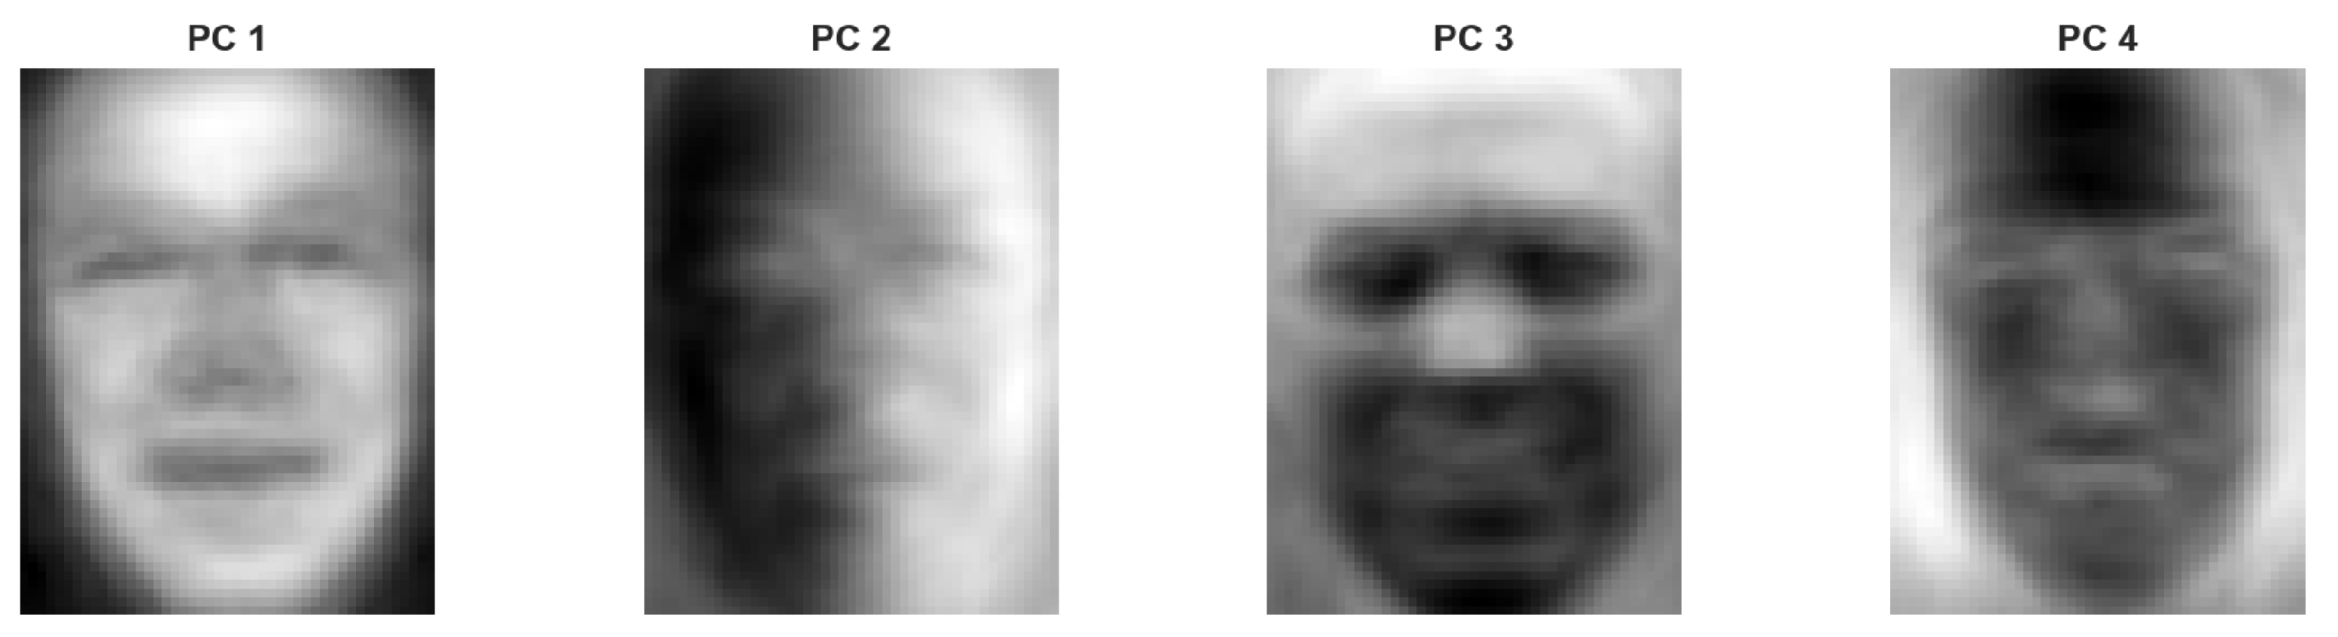
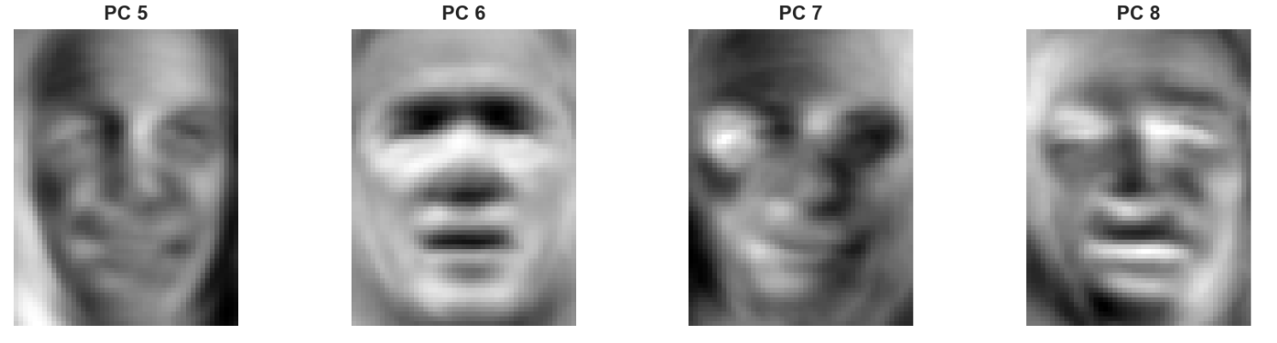
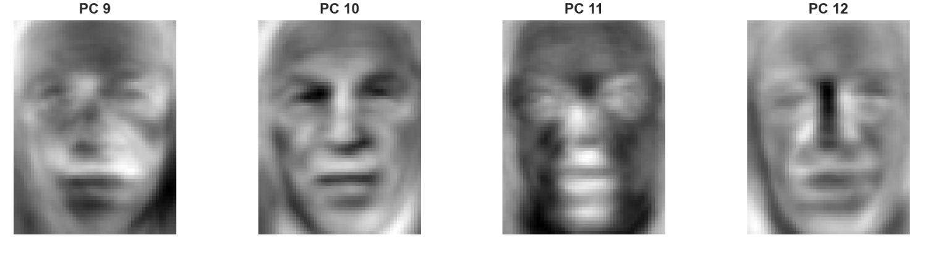
24
Eigenfaces: Visualizzazione
Le componenti principali come volti
Prime 12 Componenti Principali (Eigenfaces)
Interpretazione
Base Ortonormale
PC 1-2
Le eigenfaces costituiscono una base ortonormale dello spazio dei volti
Illuminazione globale - Variazioni di luce
PC 3-6
Geometria - Simmetria, posizione feature
Ricostruzione
x ≈ μ + Σi=1k civi
PC 7-12
Dettagli fini - Texture, micro-variazioni
Ogni volto è combinazione lineare delle eigenfaces

Slide 27
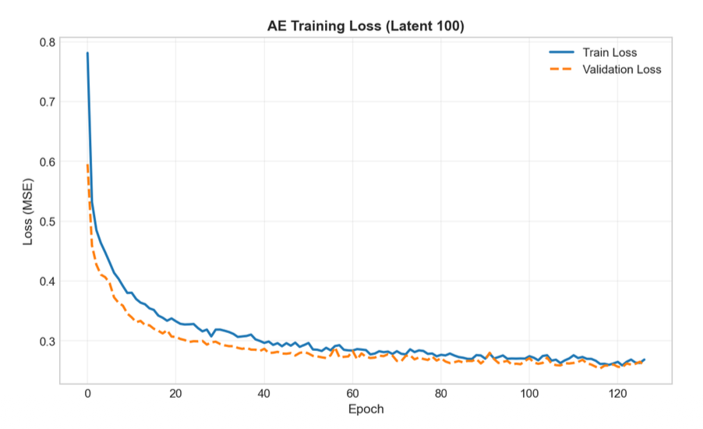
25
Autoencoder: Training
25
Convergenza e stabilità del modello
Convergenza
Loss MSE
Convergenza stabile - Nessuna oscillazione
Latent dim = 100
Val ≈ Train - No overfitting evidente
Early stopping - ~epoch 60
Architettura
3008 → 256 → 128 → 100 → 128 → 256 → 3008
Training convergente
Training Time
~5 minuti su CPU per convergenza completa con early stopping (~2 minuti su GPU)

Slide 28
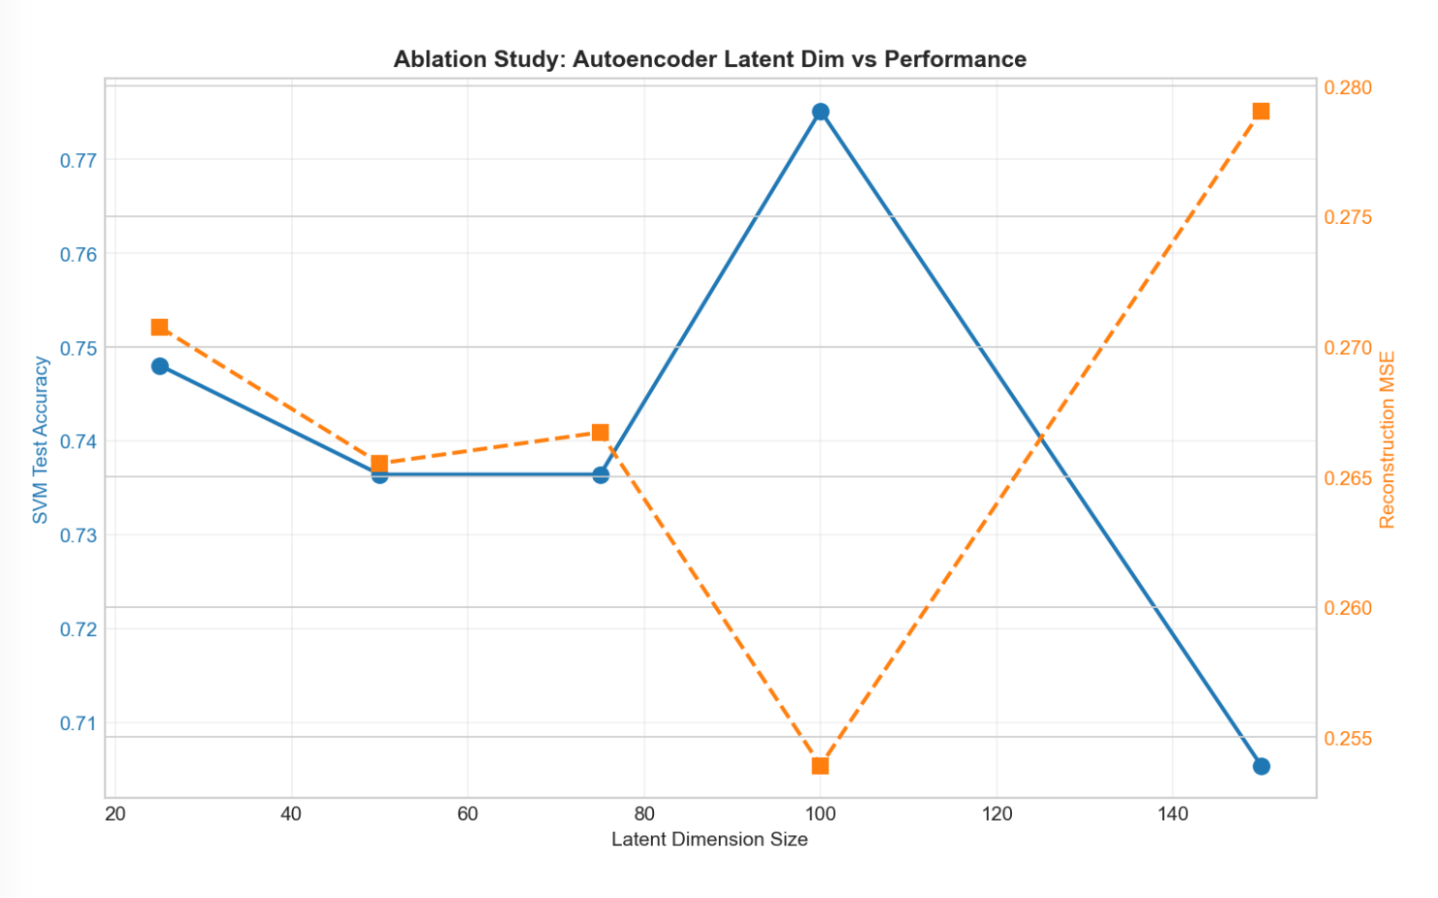
26
Autoencoder: Ablation Study
Relazione tra dimensione latente e performance
Osservazione
Risultato Ottimale
Il minimo MSE coincide con il massimo accuracy (dim = 100)
Dimensione Latente
k = 100
Interpretazione
Ricostruzione migliore ⇒ più informazione preservata
MSE
Accuracy
0.127
79.8%
Oltre 100: sovra-parameterizzazione
Trade-off Ottimale
k=100 bilancia rappresentatività e generalizzazione. Dimensioni maggiori non migliorano performance ma aumentano rischio overfitting

Slide 29
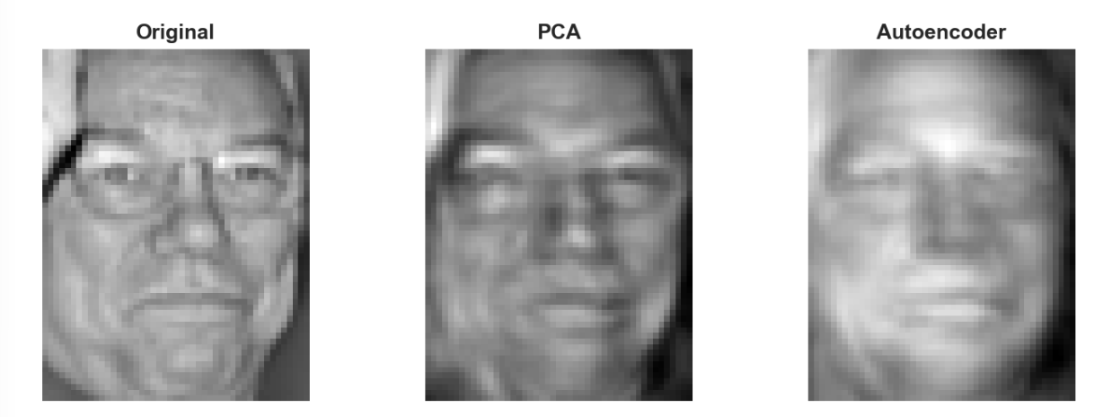
27
Confronto Ricostruzione
Qualità visiva: PCA vs Autoencoder
PCA
Autoencoder
Geometricamente fedele - Preserva struttura
Effetto smoothing - Immagini più morbide
Artefatti alta frequenza - Rumore nei dettagli
MSE "media" incertezze - Approccio conservativo
Preserva texture - Mantieni pattern originali
Perde micro-dettagli - Dettagli fini sfocati
MSE = 0.089
MSE = 0.127 (smoothed)
Originale vs PCA vs Autoencoder
PCA
👤

Slide 30
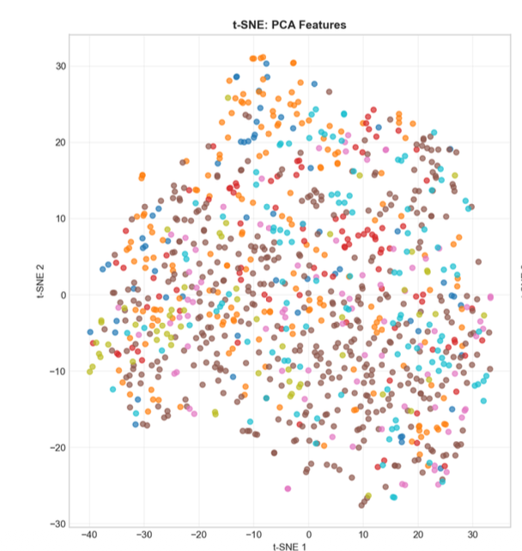
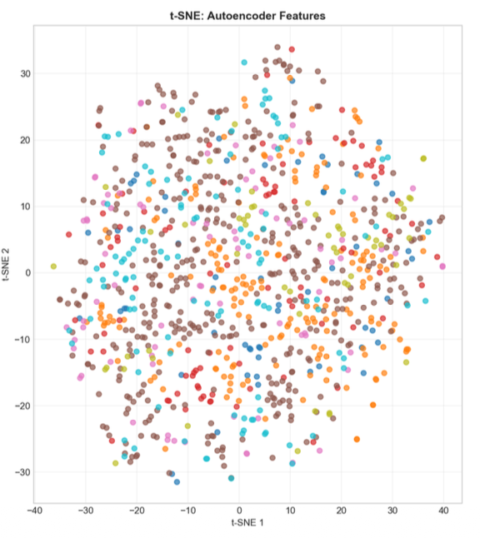
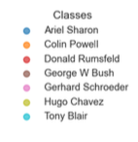
28
t-SNE: Visualizzazione Spazio Latente
28
Struttura dei cluster nello spazio ridotto
PCA
Autoencoder
1
2
3
4
5
6
Cluster compatti - Classi ben raggruppate
Cluster più diffusi - Maggiore dispersione
Separati - Confini inter-classe chiari
Overlap - Classi meno distinte
Interpretazione
PCA produce uno spazio latente più strutturato con cluster separati, mentre l'AE genera rappresentazioni più diffuse e sovrapposte

Slide 31
29
Confronto Qualitativo: PCA vs Autoencoder
29
Tabella riepilogativa delle performance
Aspetto | PCA | Autoencoder
Accuracy (SVM) | 80.6% | 79.8%
Ricostruzione MSE | 0.089 | 0.127 (smoothed)
Varianza spiegata | 90.2% | N/A
Interpretabilità | Eigenfaces | Black-box
Training time | <1 sec | ~2 min
Cluster t-SNE | Compatti | Diffusi
Osservazione Chiave
Per questo dataset, PCA è competitivo con l'Autoencoder nonostante la linearità. La semplicità vince quando i dati hanno struttura lineare

Slide 32
30
Protocollo Sperimentale
Validazione rigorosa con cross-validation
5-Fold CV
Grid Search
Retrain
Evaluate
Stratified
Hyperparams
Best params
Test set
Configurazioni Testate
Feature
Totale Combinazioni
PCA (100 dim) vs Autoencoder (100 dim)
4
Classificatori
Griglia di iperparametri 2 x 2
SVM (RBF/Linear) vs Neural Network

Slide 33
31
Risultati Quantitativi
31
Performance dei 4 modelli testati
Model | Features | Accuracy | F1 (W) | ROC-AUC | 95% CI | CV
Neural Net | PCA | 0.849 | 0.852 | 0.981 | [0.80, 0.89] | 0.859
Neural Net | Autoencoder | 0.818 | 0.820 | 0.972 | [0.77, 0.86] | 0.798
SVM | PCA | 0.806 | 0.802 | 0.980 | [0.76, 0.85] | 0.815
SVM | Autoencoder | 0.798 | 0.794 | 0.971 | [0.75, 0.84] | 0.779
Vincitore
Accuracy ~85%
Neural Network + PCA
F1 85.2% | ROC-AUC 98.1%

Slide 34
32
Perché NN + PCA Vince?
32
Analisi del risultato contro-intuitivo
Risultato Contro-intuitivo
Come mai il metodo lineare (PCA) batte quello non-lineare (AE)?
1
Dataset Allineato
2
Scarsità Dati
3
Approccio Ibrido
LFW ha volti già centrati. La variabilità principale è lineare (illuminazione, posa).
1,288 samples insufficienti per addestrare AE complessi. Rischio di overfitting.
PCA feature + NN classifier = best of both worlds. Feature lineari robuste + decisioni non-lineari.
Occam's Razor
Principio applicato al ML
«Un modello semplice che spiega i dati è migliore del modello complesso che overfitta: la semplicità è la più grande complessità.»

Slide 35
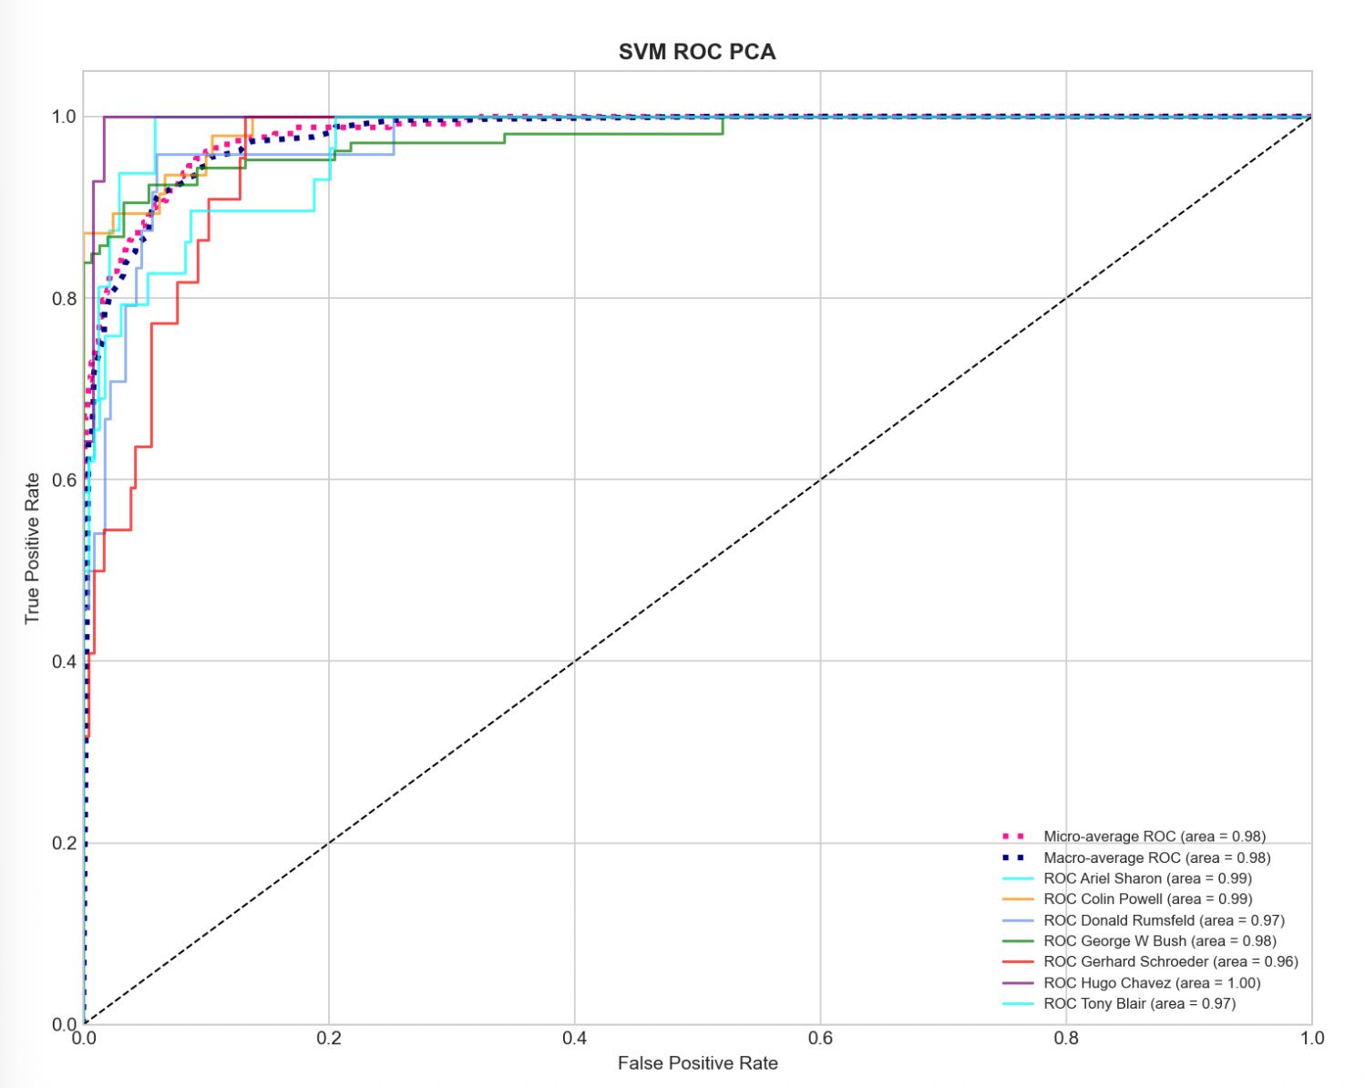
33
ROC Curve: SVM su PCA
33
Performance multi-class con One-vs-Rest
Interpretazione
Curva ROC
Tutte le classi: AUC ≥ 0.95
Hugo Chavez: AUC ≈ 1.00
Separabilità quasi lineare
Schema One-vs-Rest
con micro/macro averaging
Significato
Elevato AUC indica ottima capacità discriminativa del modello su tutte le classi

Slide 36
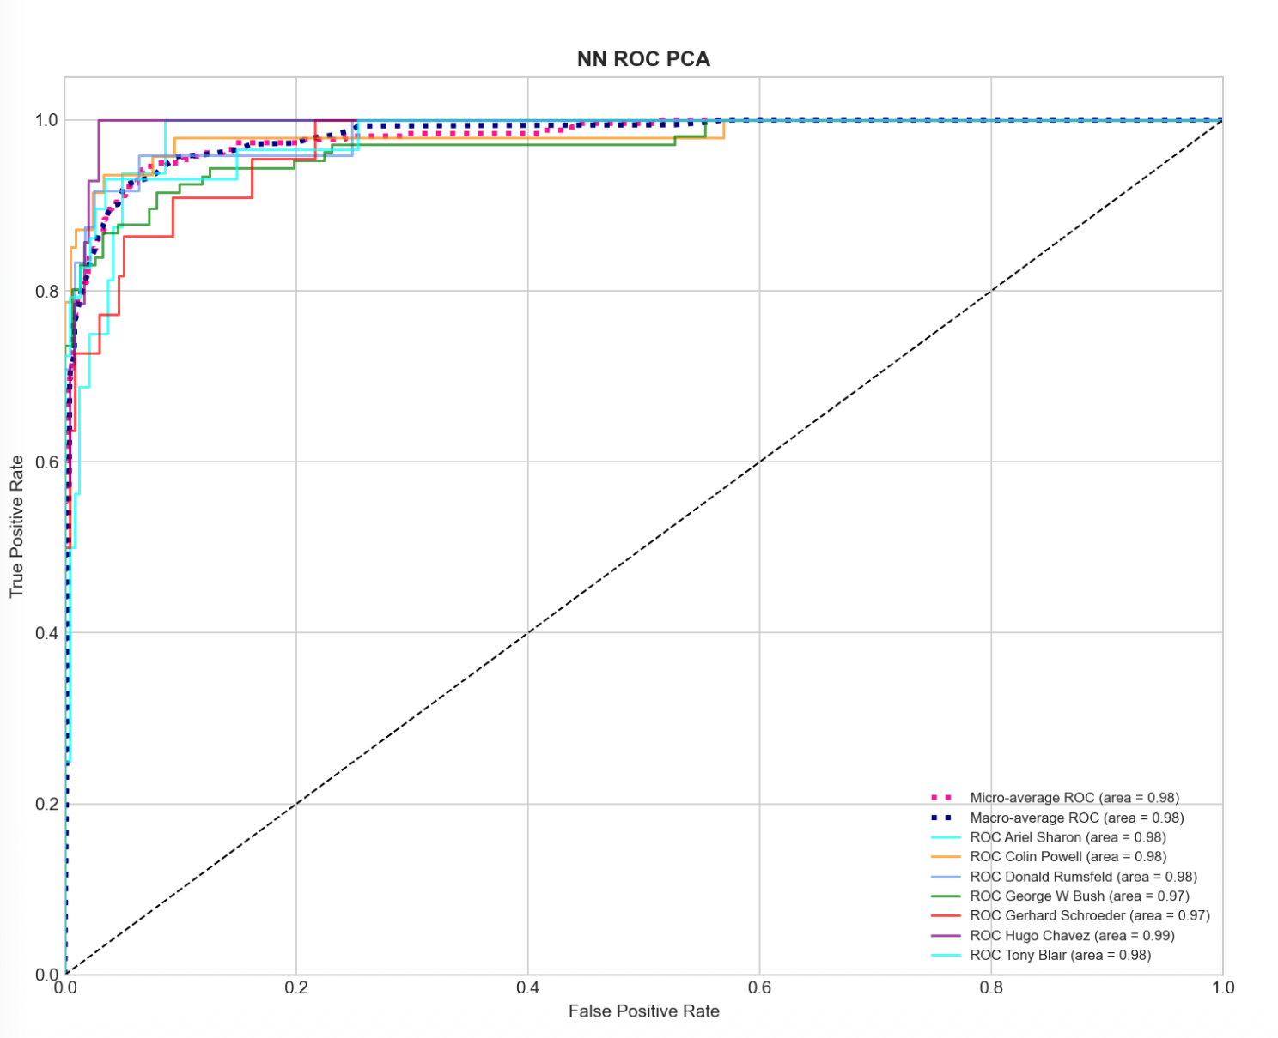
34
ROC Curve: Neural Network su PCA
34
Miglioramenti rispetto a SVM
Curva ROC - Best Model
Miglioramenti vs SVM
Performance superiore ad alto TPR
Confini decisionali più flessibili
Migliore gestione classi difficili
Schema One-vs-Rest
con micro/macro averaging
Best Model
0.981
Neural Network + PCA
AUC

Slide 37
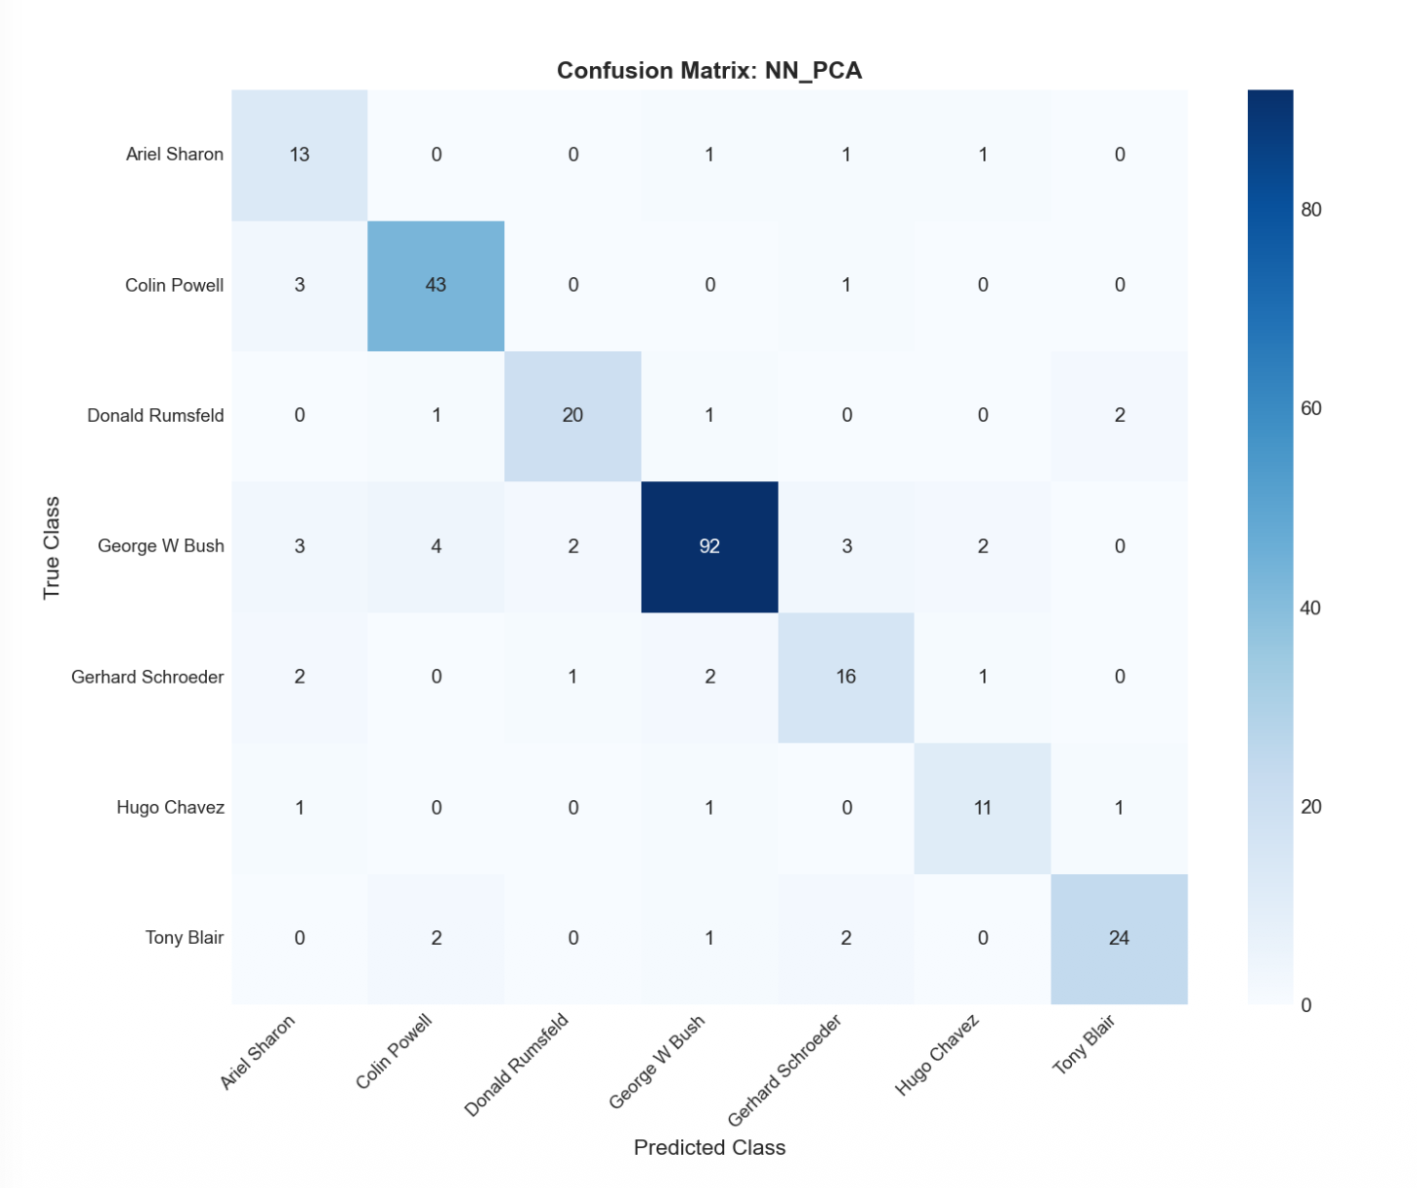
35
Confusion Matrix: NN + PCA (Best)
35
Analisi dettagliata degli errori
Pattern Errori
Diagonale dominante - Predizioni corrette
Confusione: Powell ↔ Bush
Recall per Classe
Bush
93%
Blair
88%
Powell
79%
Nota
La confusione tra Powell e Bush è dovuta alla somiglianza visiva e alla dominanza della classe Bush nel dataset

Slide 38
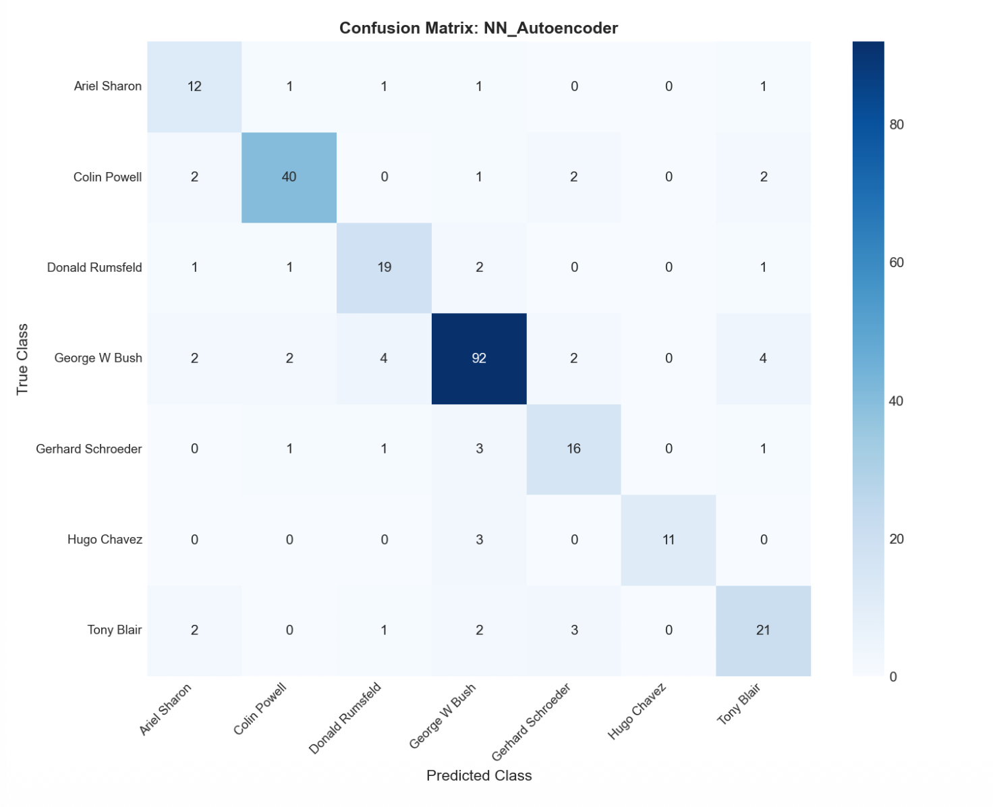
36
Confusion Matrix: NN + Autoencoder
36
Confronto con il modello PCA
Confronto vs PCA
Più elementi fuori diagonale
Confusione classi minoritarie
Gap: ~3% accuracy
Ipotesi
AE comprime troppo, perdendo discriminatività inter-classe
Conclusione
L'Autoencoder, pur essendo più complesso, non riesce a catturare la struttura discriminante del dataset quanto la PCA

Slide 39
37
Setup Verifica
37
Protocollo per face verification 1:1
Protocollo
Equal Error Rate (EER)
1
Generazione Coppie
1,000 coppie bilanciate:
Punto in cui:
• 500 Genuine (stessa identità)
• 500 Impostor (identità diverse)
FAR(τ*) = FRR(τ*)
2
Calcolo Similarità
Per ogni coppia calcola similarità nello spazio latente
FAR (False Accept Rate)
Impostor accettato
3
Determinazione Soglia
Soglia ottima τ* al punto EER
FRR (False Reject Rate)
Genuine rifiutato
Metriche Testate
Cosine Similarity vs Euclidean Distance per determinare quale metrica è più robusta

Slide 40
38
Cosine vs Euclidean: Confronto
38
Quale metrica performa meglio?
Cosine Similarity
Euclidean Distance
S = (z₁·z₂) / (||z₁||·||z₂||)
d = ||z₁ - z₂||₂
Invariante alla scala
Sensibile alla magnitudine
Risultati (PCA)
Risultati (PCA)
AUC
EER
AUC
EER
0.94
8.2%
0.91
11.5%
Vincitore
Cosine Similarity performa meglio per face verification (AUC 0.94 vs 0.91, EER 8.2% vs 11.5%)

Slide 41
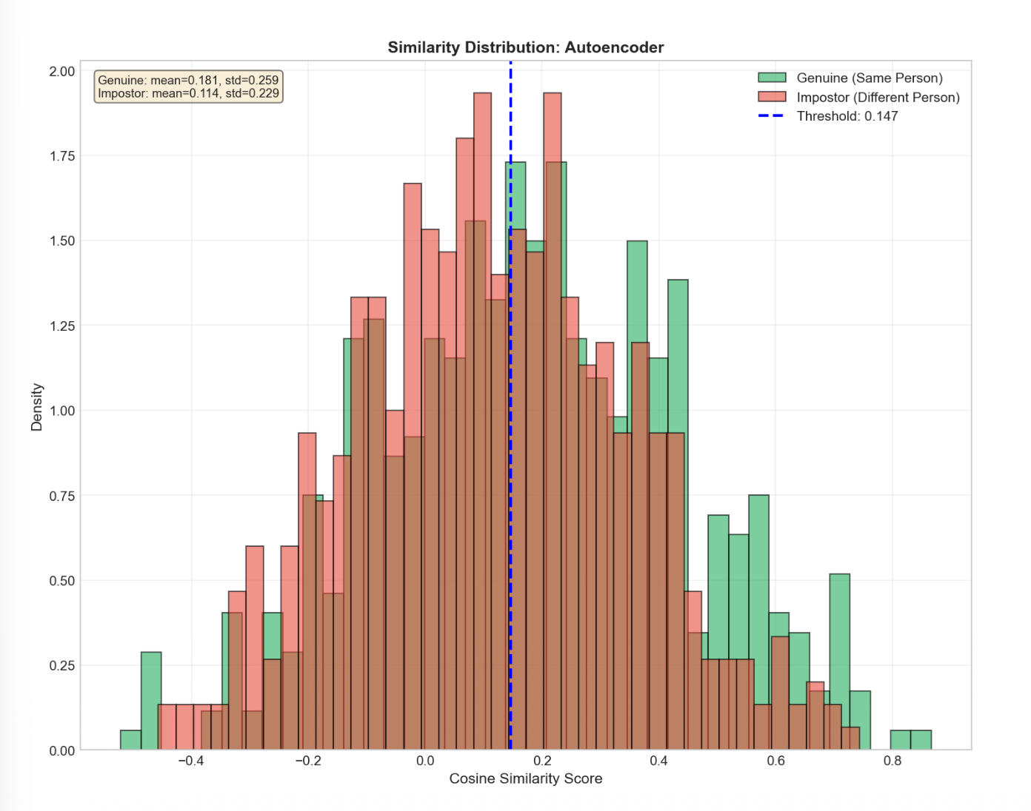
39
Distribuzione Similarità
39
Separazione Genuine vs Impostor
Interpretazione
Separazione netta tra distribuzioni
Soglia: τ* ≈ 0.147
Overlap = errore irriducibile
EER ≈ 8%
Sistema per sicurezza media
Significato
EER = 8% indica un sistema utilizzabile per sicurezza media (es. accesso smartphone) ma non per applicazioni critiche

Slide 42
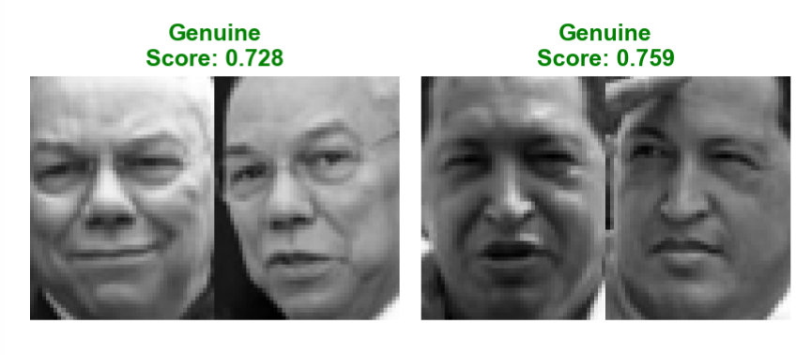
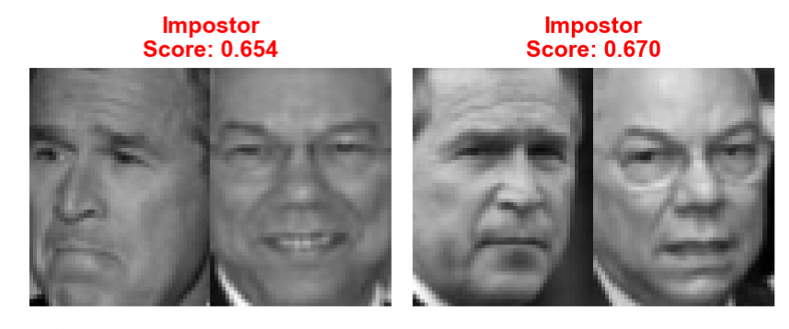
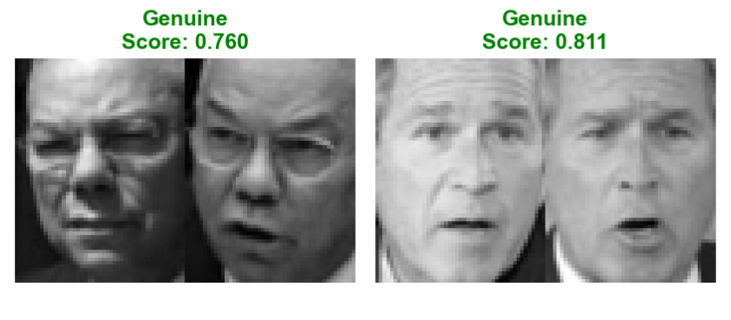
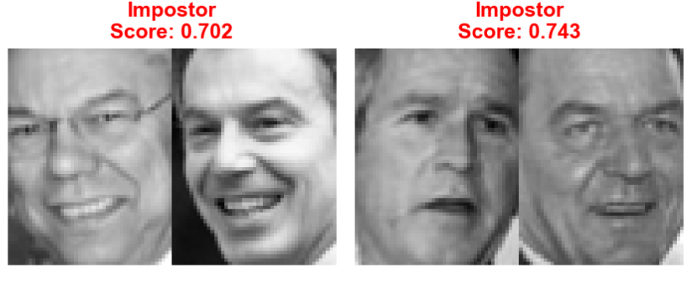
40
Esempi di Verifica
Genuine pairs vs Impostor pairs
Genuine Pairs
Impostor Pairs
Coppie con stessa identità → Similarità alta
Coppie con identità diverse → Similarità bassa
👤
👤
👤
Score: 0.85
Score: 0.78
Score: 0.92

Slide 43
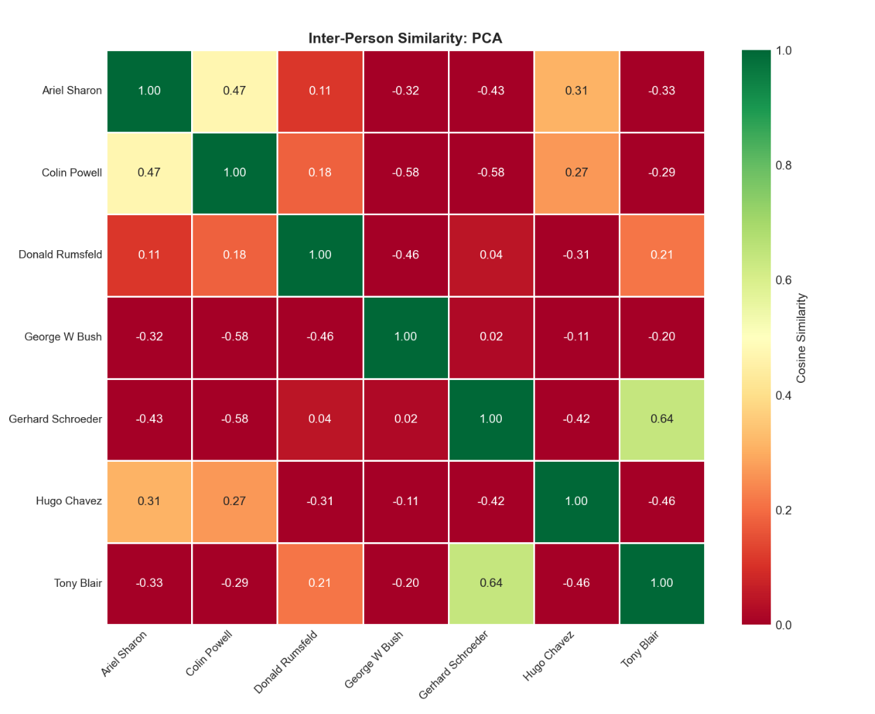
41
Heatmap Inter-Class: PCA
41
Similarità media tra classi diverse
Analisi
Diagonale verde scuro (≈ 1) - Alta auto-similarità
Off-diagonal rosso (< 0) - Bassa similarità inter-classe
Classi proiettate in direzioni ortogonali
Interpretazione
Ottima separabilità inter-classe
Conclusione
PCA produce feature con ottima separabilità inter-classe, ideale per classificazione e verifica

Slide 44
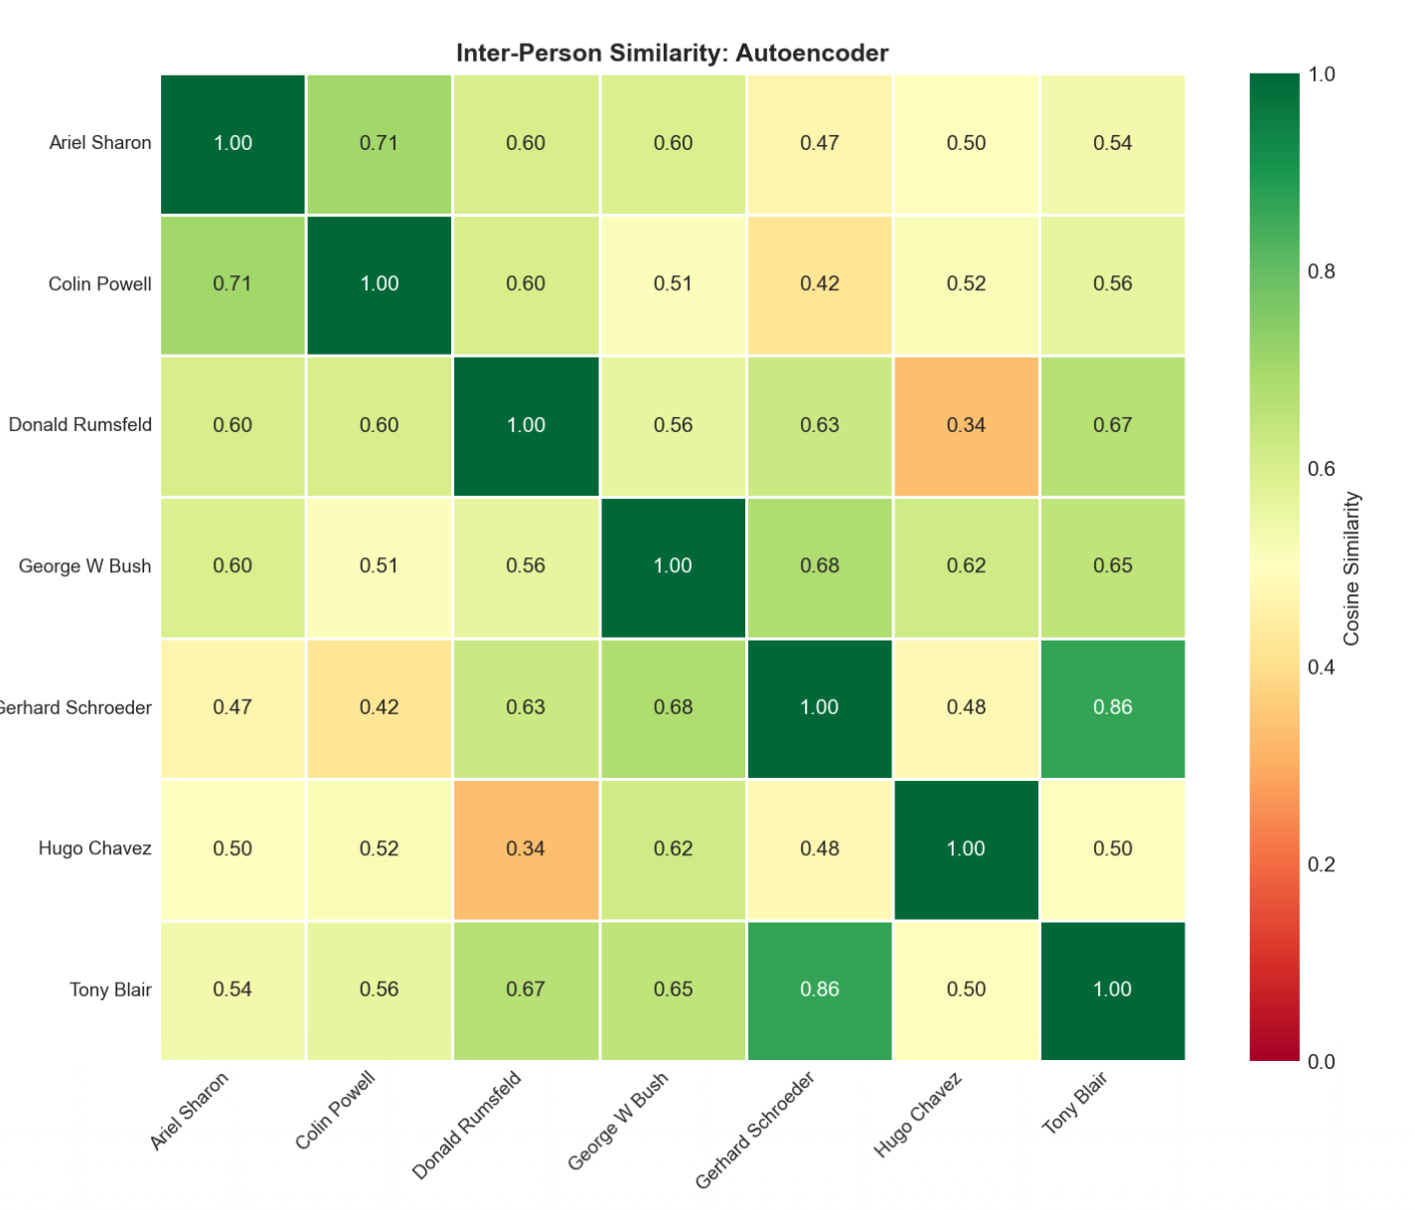
42
Heatmap Inter-Class: Autoencoder
41
Confronto con PCA
Confronto vs PCA
Colori più chiari off-diagonal
Similarità inter-classe maggiore
Meno separabilità
Interpretazione
AE mappa identità diverse in regioni più vicine nello spazio latente
Problema
L'Autoencoder produce feature con maggior sovrapposizione tra classi, riducendo la discriminatività

Slide 45
43
Riepilogo Verification
43
Confronto completo delle metriche
Features | Metric | AUC | EER | Threshold
PCA | Cosine | 0.94 | 8.2% | 0.147
PCA | Euclidean | 0.91 | 11.5% | 12.3
Autoencoder | Cosine | 0.89 | 12.1% | 0.203
Autoencoder | Euclidean | 0.86 | 15.8% | 8.7
Best
Conclusione
PCA + Cosine Similarity
Per la verifica, le feature lineari sono più robuste
Il gap tra PCA e AE è più marcato in verification che in recognition, confermando la maggiore discriminatività delle feature PCA

Slide 46
44
Sintesi dei Risultati
44
Punti chiave dell'analisi comparativa
1
Compressione 97%
2
Linear Wins
Da 3,008 a 100 dimensioni, accuracy >84%. Dimostrazione efficacia riduzione dimensionale.
PCA supera Autoencoder su dataset piccolo e allineato. La semplicità vince quando i dati lo consentono.
3
Hybrid Power
4
Cosine > Euclidean
Feature PCA + Classificatore NN = combinazione ottima. Best of both worlds.
Per verification, invarianza alla scala è cruciale. Cosine similarity performa meglio.
5
EER 8%
85%
Sistema utilizzabile per sicurezza media
Best Accuracy

Slide 47
45
Criticità e Sviluppi Futuri
45
Limitazioni e direzioni di ricerca
Limitazioni
Direzioni Future
AE Fully-Connected: ignora struttura 2D delle immagini
Convolutional AE: sfruttare correlazioni spaziali locali
Dataset limitato: 1,288 samples insufficienti per AE complessi
Triplet Loss: ottimizzare direttamente distanze
Sbilanciamento: impatta recall classi minoritarie
Data Augmentation: rotazioni, flip, illuminazione
No data augmentation: manca variabilità artificiale
Transfer Learning: pre-training su dataset grandi
Prospettiva
Con ConvAE e più dati, l'approccio non-lineare potrebbe superare il lineare. Il potenziale dell'AE non è stato pienamente sfruttato

Slide 48
46
Concetti Chiave
46
5 messaggi da ricordare
1
Non sempre non-lineare > lineare
Dipende dai dati. Dataset piccoli e allineati favoriscono metodi semplici
2
Dimensionality reduction è cruciale
97% compressione con minima perdita
3
Approcci ibridi possono essere vincenti
PCA feature + NN classifier = combinazione ottima (il meglio di entrambi gli approcci)
4
Metrica conta
Cosine vs Euclidean fa la differenza. Scegliere in base al task
5
Validazione rigorosa è essenziale
Valutare Cross-validation e confidence intervals per risultati affidabili
Contributo Principale
Analisi comparativa rigorosa con ablation study che dimostra l'efficacia della PCA su dataset di face recognition pre-allineati

Slide 49
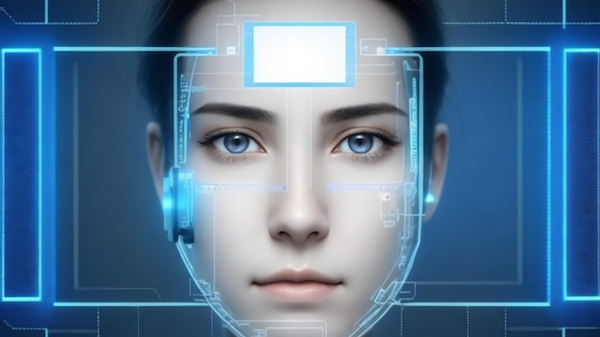
Grazie per l'attenzione
Codice e documentazione disponibili nel repository
https://git.new/Gb69fEp

